Slide 1


Slide 2
Informations importantes
Emplois du temps, cantine et bus scoalires
PAP / PAI / PPS : calendrier, définition
Retards et absences : modalités
Aides sociales : appel au fonds social (dossier à retirer à l’intendance)
  Stages en voie professionnelle : rémunération, frais de déplacement, obligations
  Dates prévisionnelles :
  Semaine du 24/11 : devoir commun de français GT n°1
  Semaine du 01/12 : début des rencontres parents-professeurs
  Semaine du 30/03 : devoir commun de français GT n°2

Slide 3
EXAMENS
Inscriptions aux examens et aménagements des examens :
  Entre octobre et novembre
  Dans l’établissement
Epreuves de la voie GT : juin 2026
  Français (écrit anticipé) : vendredi 12 juin 2026 : 8h–12h – coef. 5
  Français (oral anticipé) : du 22 juin au 3 juillet 2026 – coef. 5
  Mathématiques (écrit anticipé) : fin juin 2026 – coef. 2
Epreuves de la voie PRO : juin 2026
  CCF Maths-Sciences
Évaluations :
  Contrôle continu : 40% de la note finale
    EMC (coef 2), Histoire-géographie (coef 6), LVA et LVB (coef 6 chacune), Enseignement scientifique (coef 6), EDS abandonnée (coef 8), Enseignements optionnels (coef 2)
  Epreuves terminales : 60% de la note finale

Slide 4

Pour être informé-e
https://elie-cartan.ent.auvergnerhonealpes.fr

Slide 5
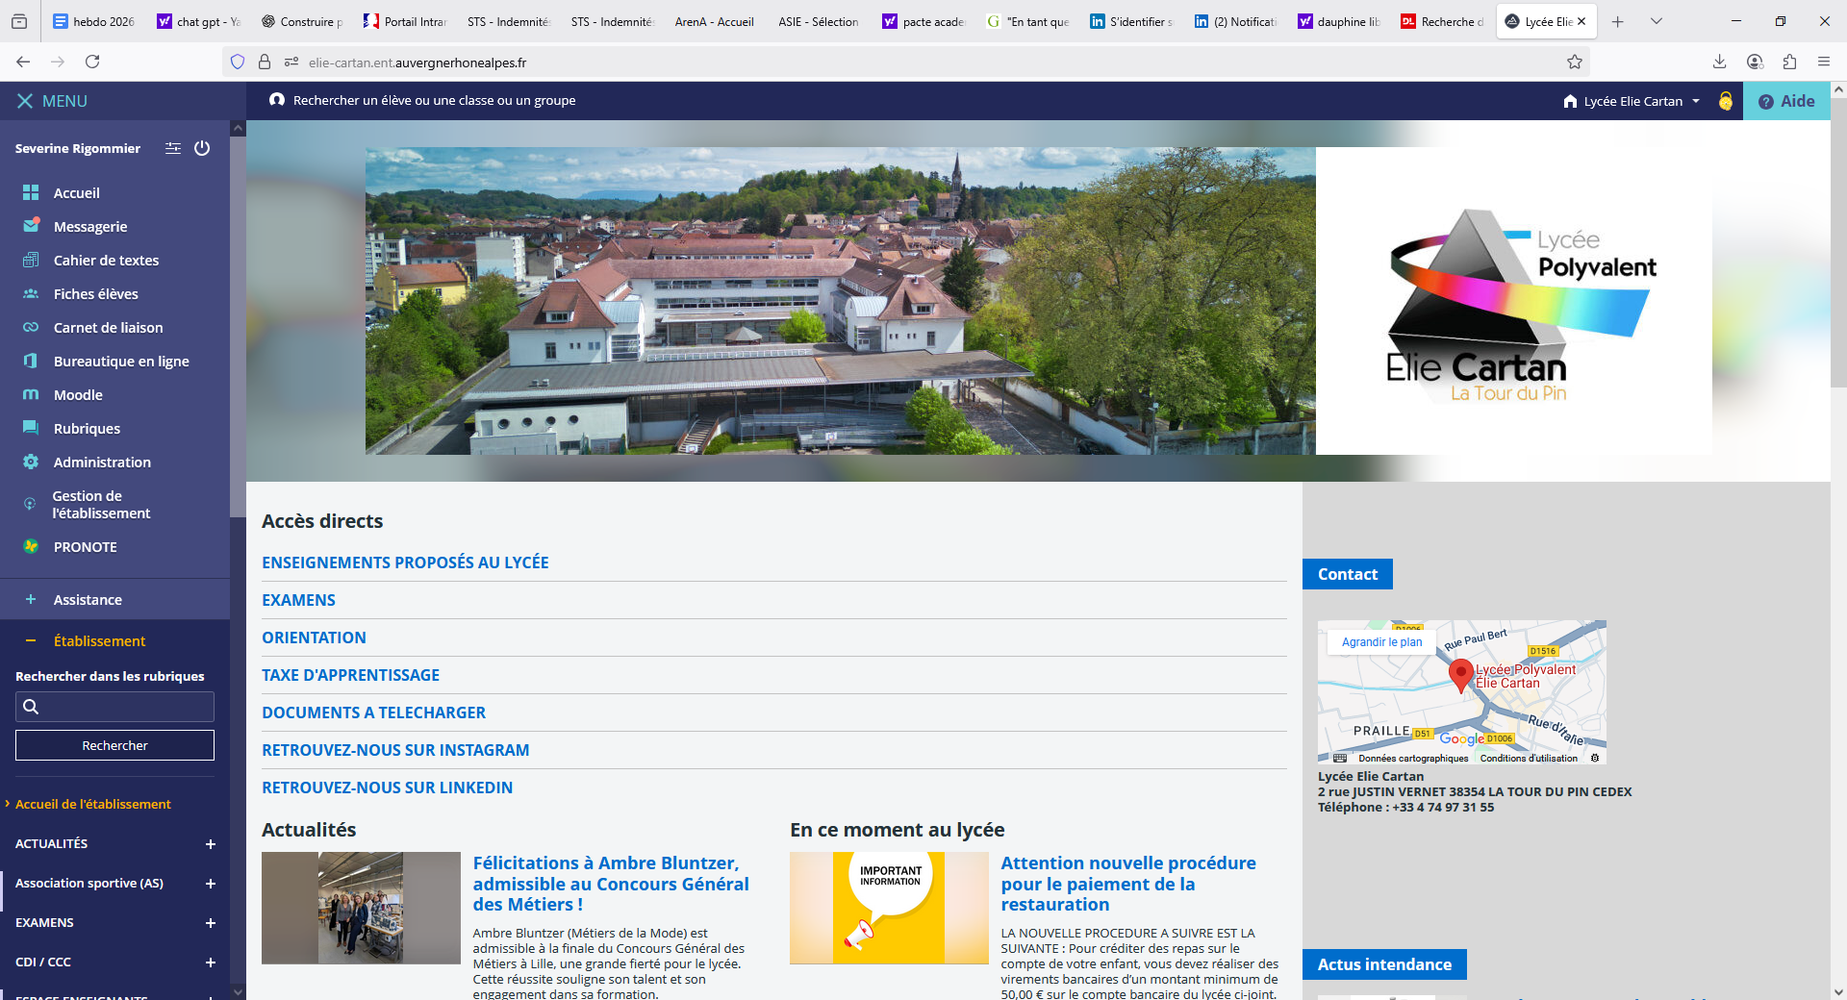

Slide 6
Pour nous contacter
Questions administratives : dossier scolaire administratif, bourses, examens, inscriptions
cartan.secretariateleves@ac-grenoble.fr
Questions de vie scolaire : absences, retards, disciplines, problèmes
eliecartan.viesco@ac-grenoble.fr
Communiquer avec un enseignant : ENT messagerie
Fermeture des accueils téléphoniques et physiques des secrétariats les lundis et mardis après-midis
Pour rappel, il est nécessaire de prendre rendez-vous pour rencontrer un personnel du lycée, sauf cas de très grande urgence, la prise de rendez-vous s’effectuera par mail

Slide 7
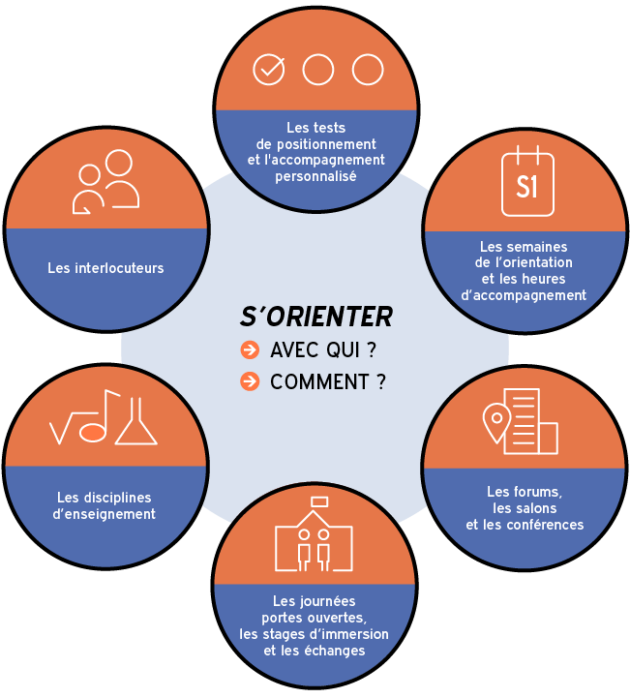

Slide 8
L'orientation
S'appuyer sur le bilan de la classe de première
  Analyser les résultats scolaires
  Évaluer la motivation et l'intérêt
2. Le projet d'orientation et Parcoursup
  Consulter les attendus des formations
  Tenir compte des "portes ouvertes" et des salons d'orientation
3. Solliciter les bonnes personnes
  Le professeur principal
  Le psychologue de l'Éducation nationale (ex-conseiller d'orientation)
4. Le rôle des parents
  Accompagner la recherche d'informations
  Éviter de projeter ses propres attentes

Slide 9
Dossier Parcoursup :
Moyennes de l’année de première (divisée en 2 semestres)
Moyennes de septembre à mars en terminale (1ère période d’évaluation)
Appréciations des enseignants et de l’équipe pédagogique
Retards et absences
Implications : délégués, éco-délégués, CVL, MDL, AS, autres projets….
Les notes aux épreuves anticipées (français et maths) et aux EDS sont pris en compte dans Parcoursup.
Le dossier n’est parfois qu’une étape dans le processus de sélection, il peut être complété par des épreuves écrites ou orales, des entretiens….

Slide 10
Prochains jalons
Vacances d’automne : alertes
Décembre : relevé de notes, rencontres parents / professeurs
Janvier pour les conseils de classe 1er semestre : choix provisoire des EDS
Début juin pour les conseils de classe 2ème semestre : choix définitif

